Slide 1
За каждым орденом
своя история

Slide 2
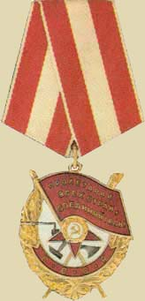
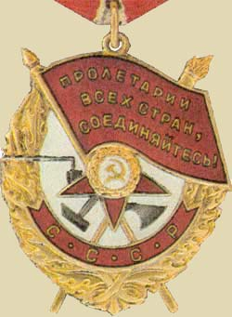
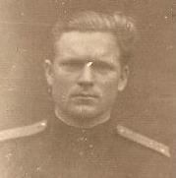
Орден Красного Знамени
Учреждён в 1924 году
Некрасса Иван Иванович
Кирилин Михаил Семенович
Славкин Василий Прокофьевич

Slide 3
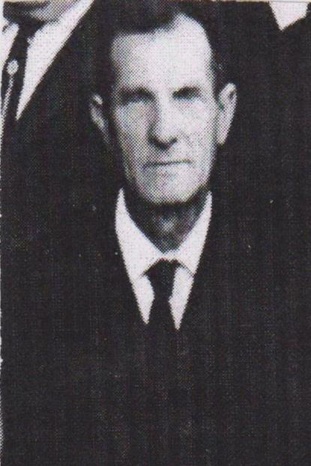
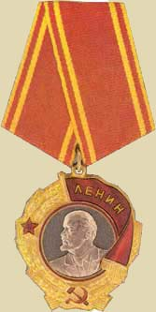
ОРДЕН ЛЕНИНА
Учреждён в 1930 году
Постников Тихон Яковлевич

Slide 4
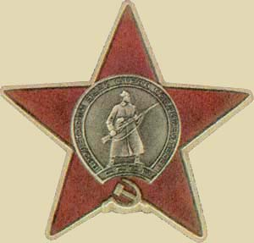
Орден Красной Звезды
НАШИ ГЕРОИ
Аксиньин Григорий Михайлович
Некрасса Иван Иванович
Лаврин Иван Гаврилович
Гостев Александр Алексеевич
Рытов Григорий Тимофеевич
Стенькин Михаил Александрович
Казаков Михаил Матвеевич
Королев Павел Александрович
Шевырев Иван Михайлович
Казимов Иван Филиппович
Фомин Игнатий Федорович
Тараканов Максим Семенович
Учреждён в 1930 году

Slide 5
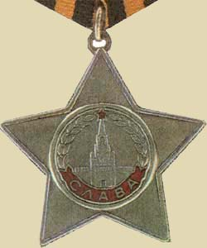
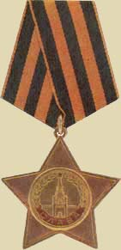
Орден Славы
Орден Славы. I степень.
Учреждён в 1943 году
Орден Славы. II и III степень
НАШИ ГЕРОИ
I СТ. Грингольц Ф. Н.
IIIст.:
Елистратов И. М.
Королев С. А.
Мещеряков Н. А.
Кузнецов Н. Д.

Slide 6
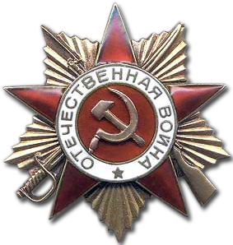
ОРДЕН ОТЕЧЕСТВЕННОЙ ВОЙНЫ I степени
Дата учреждения:
20 мая 1942 год
Лаврин Иван Гаврилович
Балонов Виталий Филиппович юб.
Семенов Яков Николаевич юб.
Лашин Михаил Федорович юб.
Митрофанов Александр Васильевич юб.
НАШИ ГЕРОИ

Slide 7
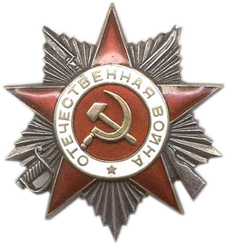
ОРДЕН ОТЕЧЕСТВЕННОЙ ВОЙНЫ II степени
НАШИ ГЕРОИ
Веретенников Анатолий Степанович
Хозяинов Николай Павлович юб.
Понякшин Петр Алексеевич юб.
Сарбаев Афанасий Тимофеевич юб.
Сарбаев Герасим Степанович юб.
Фомин Игнат Федотович юб.
Мещеряков Василий Степанович юб.

Slide 8
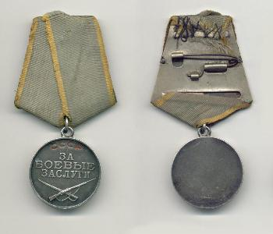
МЕДАЛЬ «ЗА БОЕВЫЕ ЗАСЛУГИ»
Дата учреждения: 1938
НАШИ ГЕРОИ
Славкин Василий Прокопьевич
Сарбаев Афанасий Тимофеевич
Сарбаев Константин Евдокимович
Елистратов Иван Михайлович
Казаков Михаил Матвеевич
Назаров Николай Ильич

Slide 9
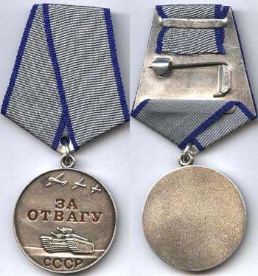
МЕДАЛЬ «ЗА ОТВАГУ»
Дата учреждения: 1938
НАШИ ГЕРОИ
Мещеряков Н. А.
Кирилин М. С.
Семенов Я. Н.
Лаврин И. Г.
Казимов В. И.
Меженков М. Ф.
Лашин М. Ф.
Елистратов И. М.
Исаев В.Ф.

Slide 10
Слава героям!

